Slide 1
2023春季结课挑战
——程昊然

Slide 2
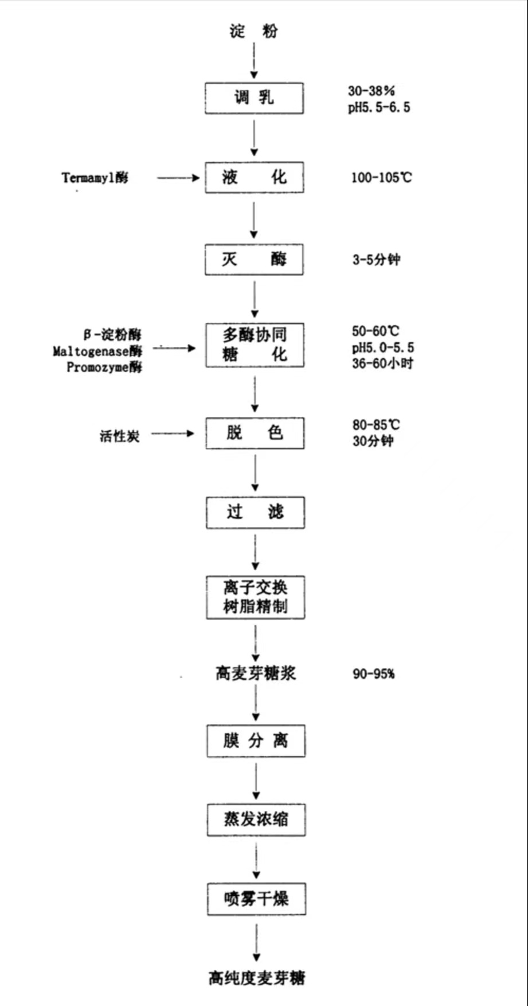
麦
芽
糖
的
制
作
方
法
及
化
学
分
子
式
与
应
用

Slide 3
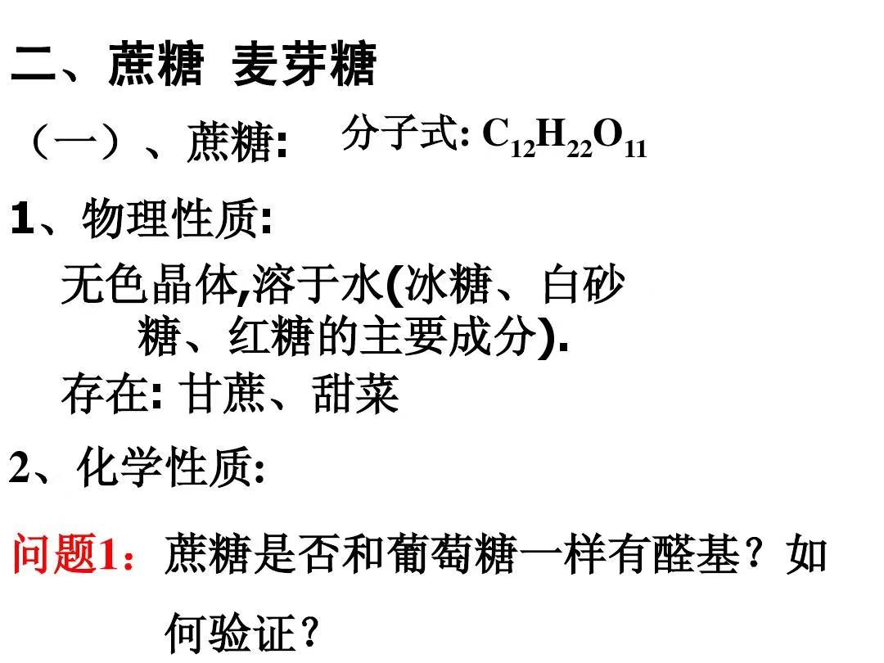
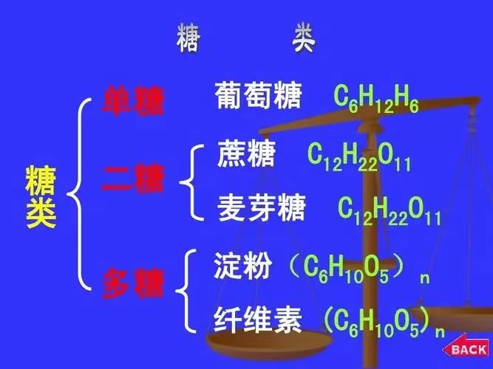
麦芽糖化学分子式

Slide 4
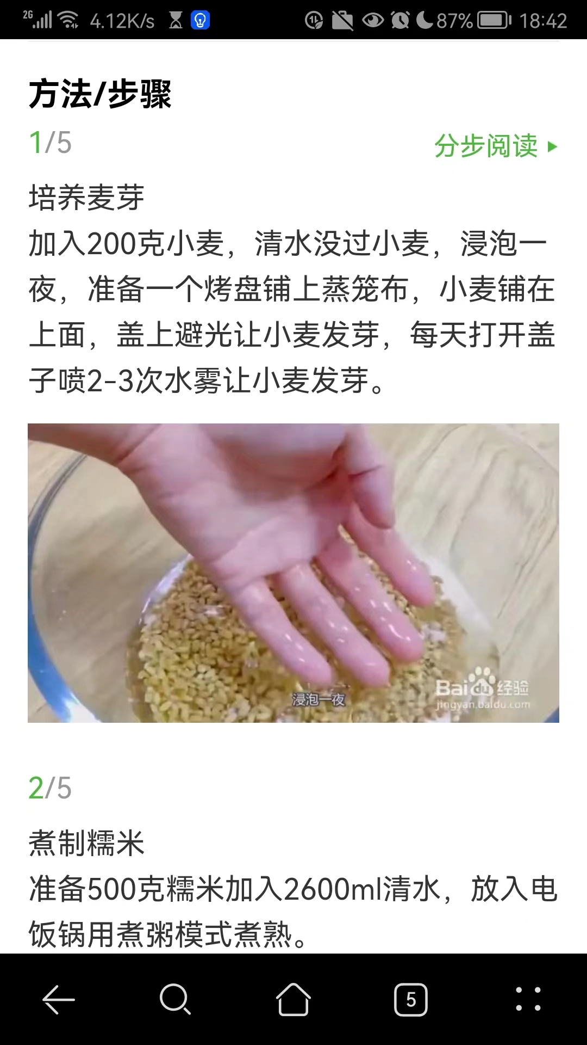
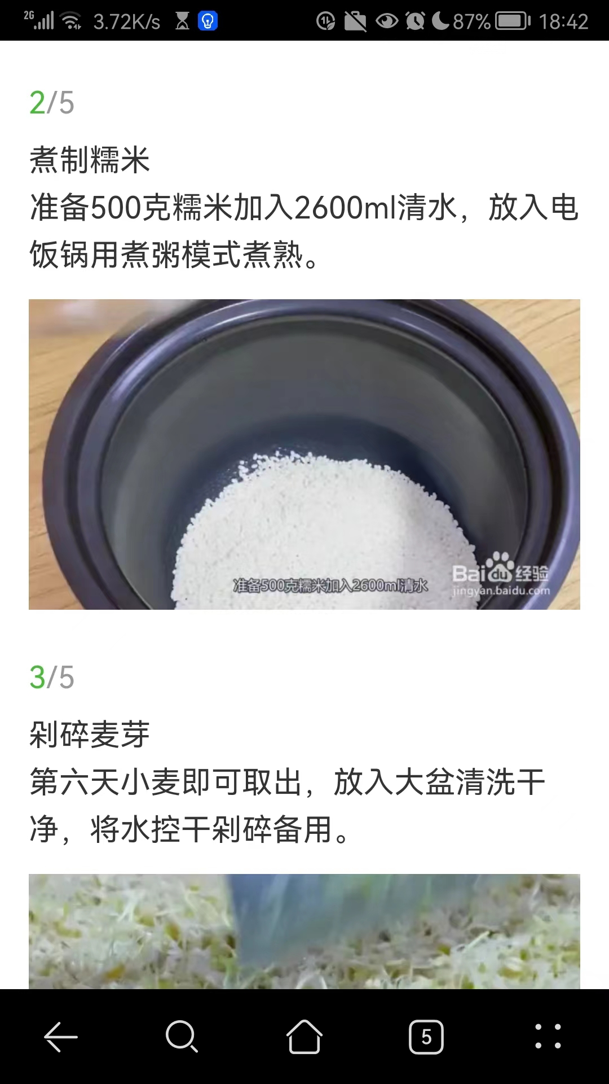
麦芽糖的制作方法

Slide 5
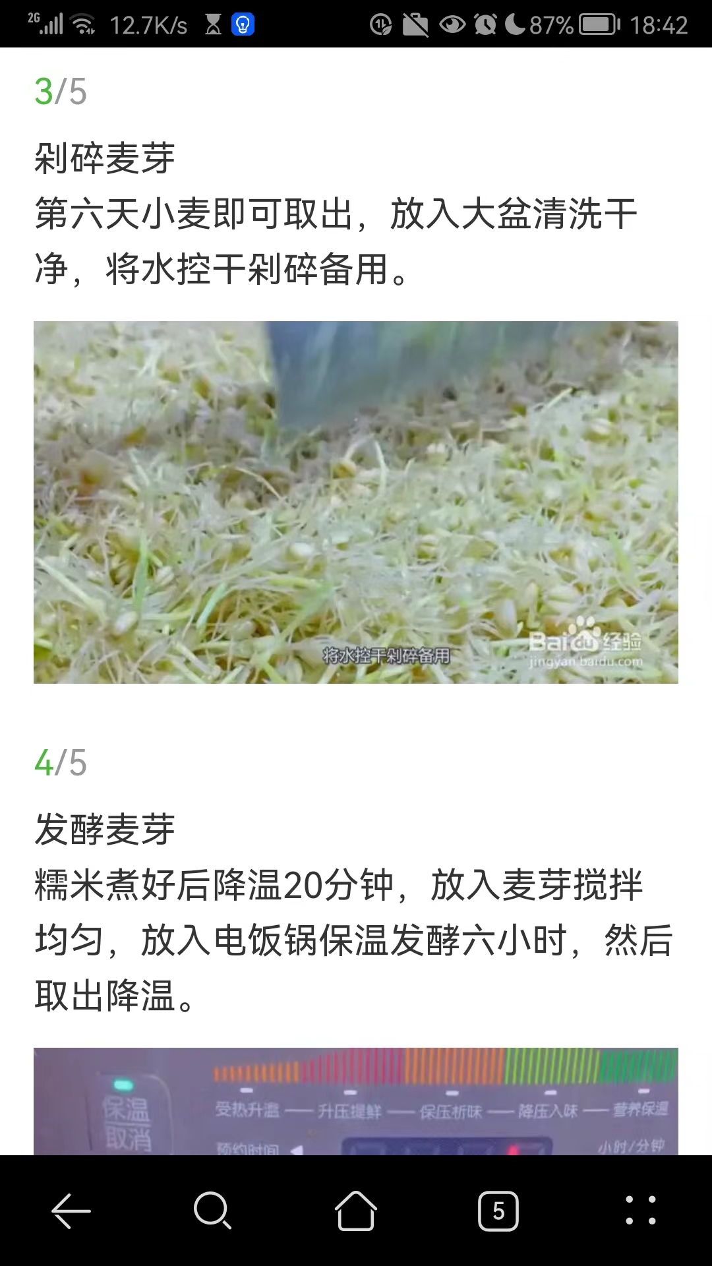
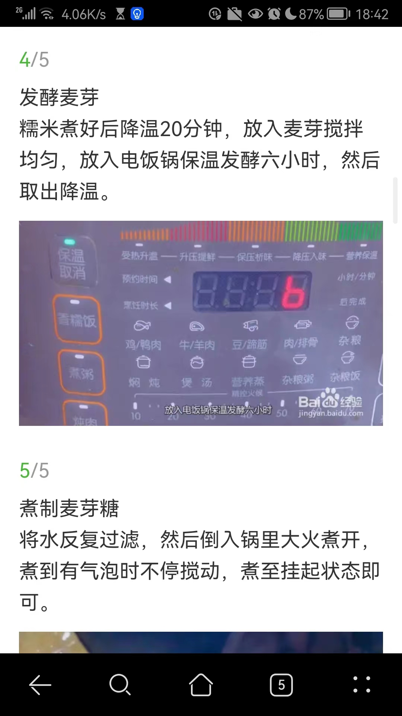
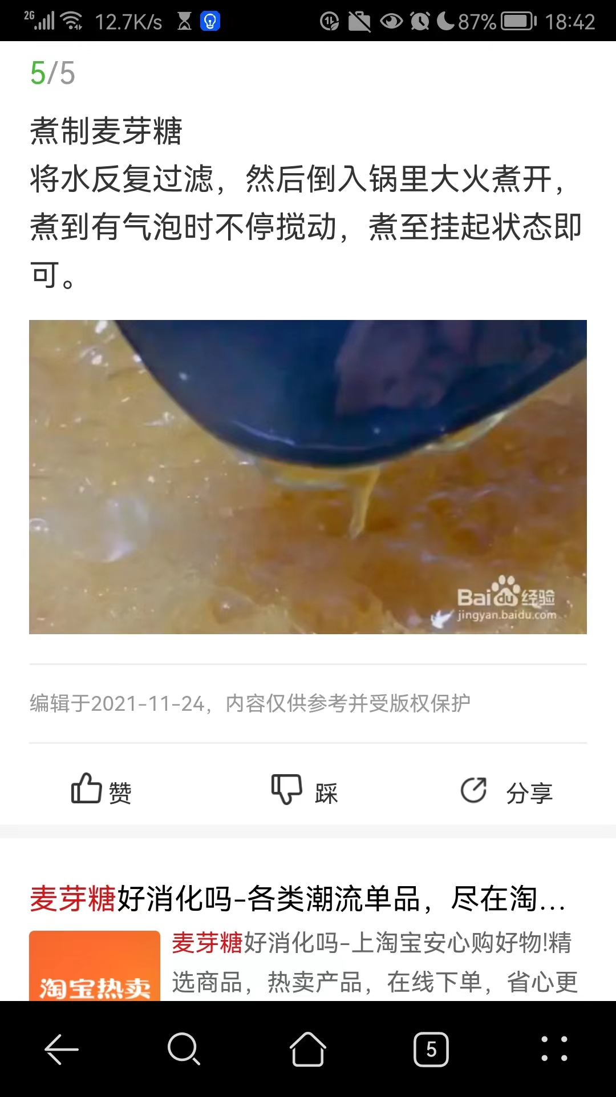

Slide 6
麦芽糖的详细制作
麦芽糖是以麦芽为原料经过一系列加工处理制成的。以下是制作麦芽糖的步骤： 1.选择优质的大麦和小麦，进行混合搅匀，然后加水浸泡。浸泡时间需要视大麦的品种和温度而定，一般在8到12小时之间。2.将浸泡好的麦子在加入空气并定时换水的条件下进行发芽。发芽的时间同样也需要根据不同的品种和温度来确定，通常需要在3到5天。3.在麦子发芽后，将其移至窑房内进行烘干。烘干的温度要控制在55℃以下，以避免对麦芽酶的破坏。4.接着，将烘干好的麦芽送至窑房的麦芽磨碎机中进行磨碎，使其变成粉末状。5.接下来进行糖化，将麦芽粉末放入一个糖化缸中，加入水进行搅拌，然后加热至50-60℃左右。这个过程中需要控制好温度和pH值，以保证糖化酶的最适工作区间。6.糖化完成后，将其过滤并加热浓缩。通过不断蒸发水分，直到达到理想浓度，就可以制成麦芽糖。
以上是麦芽糖的制作基本步骤，具体操作中需要注意温度和时间的控制，以保证产品的质量和口感。麦芽中可溶性物质很少，占麦芽干物质的18%-19%，有少量的蔗糖、果糖、葡萄糖、麦芽糖等糖类和蛋白胨、氨基酸以及果胶质和各种无机盐等。麦芽中不溶性和难溶性物质占绝大多数，如淀粉、蛋白质、β-葡萄糖等。 麦芽的淀粉含量占其干物质的50%-60%，麦芽淀粉颗粒在发芽过程中，因受酶的作用，其外围蛋白质层和细胞壁的半纤维素物质已部分被降解，在糖化时更容易受酶的作用而分解。淀粉的分解分为三个过程，即糊化、液化和糖化。糊化：胚乳细胞在一定温度下吸水膨胀、破裂，淀粉分子溶出，呈胶体状态分布于水中而形成糊状物的过程称为糊化。液化：经糊化的淀粉，在α-淀粉酶的作用下，将淀粉长链分解为短链的低分子的α-糊精，并使粘度迅速降低的过程称为液化。生产过程中，糊化与液化两个过程几乎是同时发生的。糖化：淀粉经糊化、液化后，被淀粉酶进一步水解，产生以麦芽糖为主的可发酵性糖和以低聚糊精为主的非发酵性糖的过程。在糖化过程中，随着可发酵性糖的不断产生，醪液粘度迅速下降，碘液颜色反应由蓝色逐步消失至无色。麦芽的淀粉含量占其干物质的50%-60%，麦芽淀粉颗粒在发芽过程中，因受酶的作用，其外围蛋白质层和细胞壁的半纤维素物质已部分被降解，在糖化时更容易受酶的作用而分解。淀粉的分解分为三个过程，即糊化、液化和糖化。糊化：胚乳细胞在一定温度下吸水膨胀、破裂，淀粉分子溶出，呈胶体状态分布于水中而形成糊状物的过程称为糊化。液化：经糊化的淀粉，在α-淀粉酶的作用下，将淀粉长链分解为短链的低分子的α-糊精，并使粘度迅速降低的过程称为液化。生产过程中，糊化与液化两个过程几乎是同时发生的。糖化：淀粉经糊化、液化后，被淀粉酶进一步水解，产生以麦芽糖为主的可发酵性糖和以低聚糊精为主的非发酵性糖的过程。在糖化过程中，随着可发酵性糖的不断产生，醪液粘度迅速下降，碘液颜色反应由蓝色逐步消失至无色。
酸的形成
糖化时，由于麦芽所含的有机磷酸盐的分解和蛋白质分解形成的氨基酸等缓冲物质的溶解，使醪液的PH值下降。
多酚类物质的变化
溶解良好的麦芽，游离的多酚物质较多，在糖化时更容易溶出的较多的多酚物质。糖化中，多酚物质通过游离、沉淀、氧化和聚合等多种形式不断地变化。麦芽糖是一种二糖类的碳水化合物，在化学式上表示为C12H22O11。它由两个单糖分子——葡萄糖和半乳糖——经过缩合而形成。

Slide 7
麦芽糖的应用
麦芽糖的化学结构中，有两个含氧的羟基（OH）基团，因此它属于多元醇类化合物。它的密度为1.54 g/cm3，熔点为100℃。麦芽糖和氢氧化钙的化学反应当麦芽糖和氢氧化钙（Ca(OH)2）混合时，会发生一种化学反应，生成一种名为麦芽糖酸钙的化合物。麦芽糖和氢氧化钙的化学反应当麦芽糖和氢氧化钙（Ca(OH)2）混合时，会发生一种化学反应，生成一种名为麦芽糖酸钙的化合物。麦芽糖和氢氧化钙的化学反应当麦芽糖和氢氧化钙（Ca(OH)2）混合时，会发生一种化学反应，生成一种名为麦芽糖酸钙的化合物。除了在实验室中用来制备麦芽糖酸钙外，这个反应在生物体内也有重要的作用。例如，在人体肠道中，葡萄糖和半乳糖在存在氢氧化钙的环境中可以转化成麦芽糖酸钙，帮助机体吸收钙离子。
例子说明
麦芽糖酸钙是一种常用的钙补充剂。在市面上的许多钙片、营养品中都可以找到它的身影。例如，某品牌的牡蛎钙片的成分中包含麦芽糖酸钙，每片含钙400mg，能满足成年人一天所需的钙摄入量。这种钙片含有大量的麦芽糖酸钙，是由牡蛎粉等多种食材提取得到的。在制备过程中，麦芽糖和氢氧化钙被混合反应，形成麦芽糖酸钙成分，然后再和牡蛎粉等其他成分进行混合、压片等工序制成。通过这个例子，我们可以看到，麦芽糖和氢氧化钙反应的产物——麦芽糖酸钙，被广泛应用于食品、医药中。它不仅能提供营养，还能帮助机体吸收钙离子，具有重要的生理功能。

